Slide 1
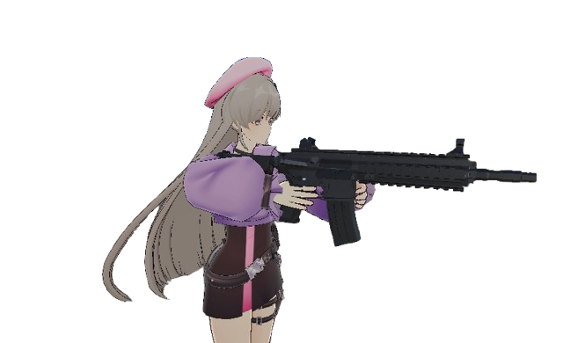
UNITY · PHOTON FUSION ONLINE PVP
PowerUPS
카드로 진화하는 1:1 실시간 대전 슈팅
프로젝트 소개 발표

Slide 2
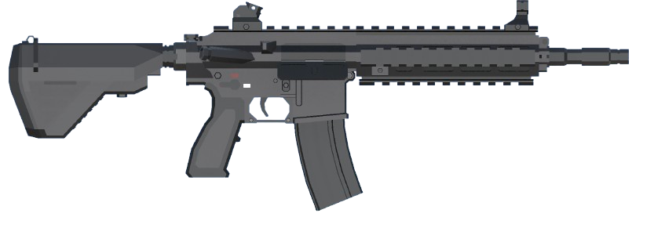
OVERVIEW
게임 개요
• 장르 : 1:1 실시간 온라인 대전 슈팅 + 카드 강화 로그라이트
• 승리 조건 : 상대보다 먼저 5킬을 달성하면 매치 승리
• 라운드제 : 한 번의 사망이 곧 한 라운드의 끝 — 죽은 플레이어만 즉시 리스폰
• 성장 시스템 : 라운드가 끝날 때마다 파워업 카드를 골라 즉시 전투력을 강화
• 기본 체력 150에서 시작해, 카드 선택을 반복하며 두 플레이어가 계속 강해지는 구조
PowerUPS
2

Slide 3
GAME FLOW
게임 진행 흐름
매칭
로딩
카드 선택
전투
라운드 종료
2인 정원 룸 매칭
전투 씬 로드
30초, 4장 중 1장
1킬 = 라운드 종료
3초 후 리스폰
5킬 미만 → 다시 ‘카드 선택’으로 반복 / 5킬 달성 → 매치 종료
GameFlowManager: Waiting → Loading → AugmentSelect → RoundActive → RoundEnd → MatchEnd
PowerUPS
3

Slide 4


COMBAT
전투 시스템
• 무기 스탯은 GunData 애셋으로 정의 : 데미지 · 탄속 · 발사속도 · 탄창 · 재장전속도 · 명중률 · 벽 튕김 횟수
• 기본 무기 스탯 : 데미지 13, 초당 8발 발사, 탄창 30발, 재장전 1초
• 무기별 데이터를 손쉽게 추가할 수 있는 구조로 설계되어 있어, 향후 다양한 총기 확장이 가능
• 사망 시 3초 뒤 자동 리스폰, 동시 사망 시 양쪽 모두 리스폰 처리
• 체력 · 이동속도 · 명중률 · 탄속 등은 모두 파워업 카드로 실시간 변화
PowerUPS
4

Slide 5




CORE FEATURE
파워업 카드 시스템
라운드가 끝날 때마다 4장 중 1장을 선택해 즉시 전투력을 강화한다
Ricochet
Slow Bullet
Split Bullet
TangTangBall
탄환 벽 튕김 +1
탄속 약 41% 감소
펠릿 +1 / 데미지 -2
벽 튕김 +6
PowerUPS
5

Slide 6


CARD SELECT
카드 선택 UI
• 카드 강화 UI에서 4장이 카드 슬롯에 배치되어 좌우로 순환 노출
• 조작 : A / D 키로 카드 탐색, Enter 키로 확정
• 제한 시간 30초 — 시간 초과 시 무작위 카드가 자동 선택됨
• 두 플레이어가 각자 카드를 선택(RPC 전송)하고, 모두 선택을 마치면 서버가 동시에 효과를 적용
• 카드 프레임 아트는 Legendary / Red 등 등급별 디자인까지 준비되어 있어 향후 레어도 시스템으로 확장 가능
카드 프레임 아트웍
(레어도 확장을 위해 준비된 리소스)
PowerUPS
6

Slide 7
NETWORK
멀티플레이어 아키텍처
로비 접속
방 생성 / 입장
2인 매칭 완료
전투 씬 동기화
• Photon Fusion 기반 실시간 네트워킹, 방(Room) 정원 2인 고정
• GameMode.AutoHostOrClient — 방을 만든 플레이어가 자동으로 호스트 겸 서버 역할 수행
• [Networked] 프로퍼티로 체력 · 점수 · 탄약 등 게임 상태를 서버 → 클라이언트로 자동 동기화
• 카드 선택, 라운드 종료, 상태 전환 등 주요 이벤트는 RPC로 모든 클라이언트에 브로드캐스트
• 로비에서 방 목록을 실시간으로 받아 매칭 UI에 노출
PowerUPS
7

Slide 8


SUPPORT SYSTEMS
부가 시스템
설정
UI / HUD
채팅 & 입력
SettingsManager — 그래픽 · 사운드 옵션 저장/적용
UIManager · CrosshairUI — 상태창, 조준점 UI
ChattingScript, 한글 입력 지원(CrossPlatformKoreanInput)
그 외 SoundManager(BGM/SFX), SaveManager(설정 저장), CameraControlScript, 캐릭터 애니메이션 동기화 등
PowerUPS
8

Slide 9
AT A GLANCE
한눈에 보기
1 vs 1
HP 150
5 KILL
실시간 대전
기본 체력
매치 승리 조건
30 초
4 장
2 인
카드 선택 제한시간
매 라운드 카드 후보
룸 정원
PowerUPS
9

Slide 10
감사합니다
PowerUPS
Questions & Feedback

